Slide 1
Phân tích dữ liệu lớn Nhóm 16 - 63CNTT2
Giảng viên: Nguyễn Đắc Phương Thảo

Slide 2
Áp dụng mô hình MapReduce vào Kmeans để phân cụm các loại rượu vang
01
02
03
04
Mô tả bộ dữ liệu
Lý thuyết
MapReduce hóa Kmeans
Thực nghiệm

Slide 3
Mô tả bộ dữ liệu
Chất lượng rượu vang

Slide 4
Tổng quan
Bộ dữ liệu gồm 1599 mẫu, có 12 cột gồm có 11 thuộc tính và 1 cột nhãn
11 đặc trưng để đánh gía chất lượng rượu: fixed acidity, citric acid, …

Slide 5
Thuộc tính | Ý nghĩa
fixed acidity | Hàm lượng axit cố định (tartaric acid) góp phần tạo độ chua.
volatile acidity | Hàm lượng axit dễ bay hơi (acetic acid), ảnh hưởng đến mùi vị.
citric acid | Hàm lượng axit citric, mang lại độ tươi và vị chua nhẹ.
residual sugar | Lượng đường còn sót lại sau khi lên men, tạo vị ngọt.
chlorides | Hàm lượng clo, có thể ảnh hưởng đến vị mặn
free sulfur dioxid | Lưu huỳnh dioxide tự do, giúp bảo quản rượu.

Slide 6
total sulfur dioxide | Tổng lượng lưu huỳnh dioxide.
density | Khối lượng riêng của rượu, liên quan đến hàm lượng cồn và đường.
pH | Độ pH, đo độ axit/bazơ của rượu.
sulphates | Hàm lượng sulfat, góp phần vào hương vị đắng hoặc chát.
alcohol | Nồng độ cồn (%).
For more info: Slidesgo | Blog | FAQs
You can visit our sister projects: Freepik | Flaticon | Storyset | Wepik | Videvo

Slide 7
Nhận xét:
Kích thước bộ dữ liệu 1599 mẫu chứa nhiều thuộc tính quan trọng đủ lớn để phân cụm hiệu quả.
Các giá trị đều là số liệu liên tục. Tuy nhiên, chênh lệch về đơn vị giữa các thuộc tính khá lớn: giá trị citric acid chi dao động từ 0 - 1, mà giá trị của total sulfur dioxide thì khoảng từ 6 - 289. Điều này có thể ảnh hưởng đến kết quả đánh giá của thuật toán Kmeans
Cần chuẩn hóa giá trị dữ liệu về cùng một miền.
40%
25%

Slide 8
02
Một số lý thuyết cơ bản
MapReduce là gì? Khám phá mô hình lập trình MapReduce.

Slide 9
Tiền xử lý dữ liệu
25%
50%
75%
Làm sạch dữ liệu
Tích hợp dữ liệu
Biến đổi dữ liệu
Quá trình xử lý dữ liệu bị thiếu, nhận diện phần tử biên và giảm thiểu nhiễu, xử lý dữ liệu không nhất quán
Quá trình trộn dữ liệu từ các nguồn khác nhau vào một kho dữ liệu sẵn sàng cho quá trình khai phá dữ liệu
Quá trình biến đổi hay kết hợp dữ liệu vào những dạng thích hợp cho quá trình khai phá dữ liệu

Slide 10
2. Mô hình MapReduce là gì?
MapReduce là một mô hình lập trình được sử dụng để xử lý các tập dữ liệu lớn phân tán trên một cụm máy tính. MapReduce được phát triển bởi Google và sau đó được Apache Hadoop sử dụng để xử lý dữ liệu trong Hadoop Distributed File System (HDFS).

Slide 11
MapReduce nhận dữ liệu vào và ra đều là một tập hợp lớn các cặp khóa/giá trị. Mô hình này dựa trên 2 bước cơ bản:
Map: nhận dòng dữ liệu thô và xử lý, tạo ra các cặp khóa/giá trị. Thư viện MapReduce sẽ tự động nhóm các giá trị có cùng khóa lại với nhau, và chuyển chúng đến các hàm Reduce.
Reduce: nhận một khóa và các giá trị tương ứng với khóa đó dưới dạng list, sẽ tiếp tục xử lý các giá trị này để tạo thành kết quả cuối cùng tùy theo yêu cầu công việc. Thư viện MapReduce tiếp nhận các kết quả này và xuất ra kết quả cuối cùng của bài toán dưới các dạng dữ liệu khác nhau.

Slide 12
Ưu điểm của MapReduce
Mapreduce có thể dễ dàng xử lý tất cả mọi bài toán có lượng dữ liệu khổng lồ nhờ khả năng tính toán và tác vụ phân tích phức tạp.
Mapreduce có khả năng chạy song song trên các máy tính có sự phân tán khác nhau với khả năng hoạt động độc lập kết hợp với việc phân tán và xử lý các lỗi kỹ thuật để mang đến hiệu quả cao cho toàn bộ hệ thống.

Slide 13
Ưu điểm của MapReduce
Mapreduce có khả năng thực hiện được trên đa dạng nhiều loại ngôn ngữ lập trình khác nhau như ngôn ngữ C/C++, Java, Perl, Python, Ruby,... cùng với những thư viện hỗ trợ tương ứng.
Mã độc trên Internet ngày càng nhiều khiến cho việc xử lý các đoạn mã độc này trở nên phức tạp và tiêu tốn nhiều thời gian hơn. Do đó, Mapreduce đang dần hướng quan tâm nhiều hơn cho việc phát hiện các mã độc để có thể nhanh chóng xử lý các đoạn mã độc đó. Nhờ đó, hệ điều hành được đảm bảo vận hành trơn tru với tính bảo mật cao nhất.

Slide 14
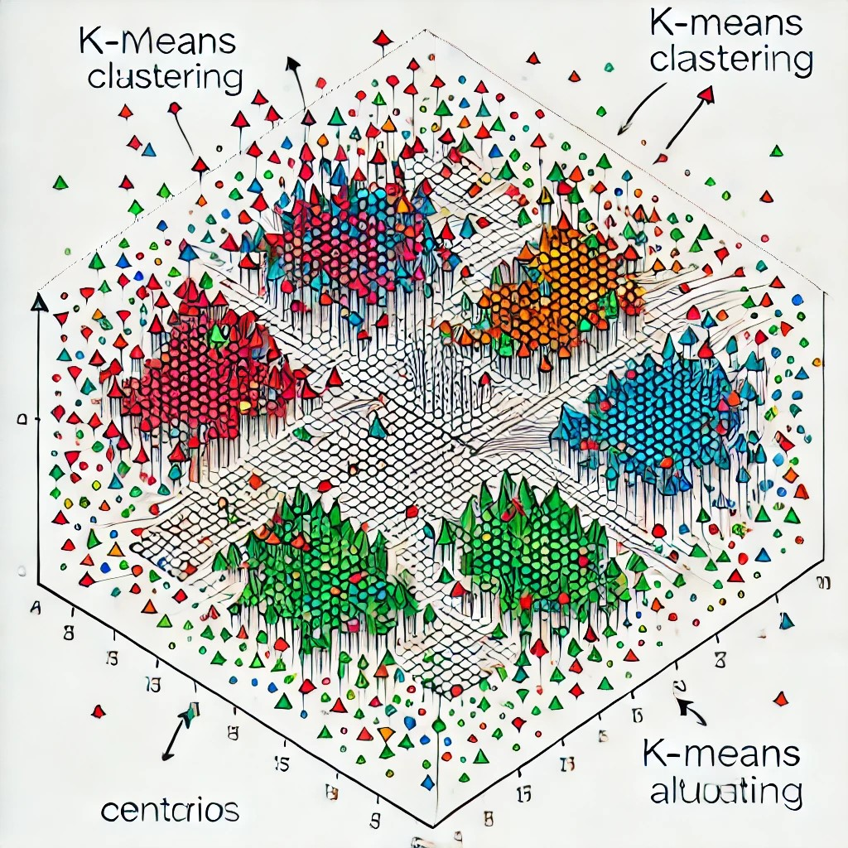
3. Thuật toán K-means
Là một trong các thuật toán phân cụm không giám sát đơn giản và điển hình nhất
Do MacQueen đề xuất trong lĩnh vực thống kê năm 1967
Được ứng dụng rộng rãi cho các bài toán như phân loại khách hàng, phân tích dữ liệu văn bản, phát hiện bất thường, nén dữ liệu hình ảnh, phân tích gen...

Slide 15
Các bước của thuật toán Kmeans
Bước 1: Khởi tạo
Bước 2: Gán điểm dữ liệu vào nhóm
Chọn số lượng nhóm (K) bạn muốn phân chia dữ liệu. Chọn ngẫu nhiên K điểm dữ liệu làm các "tâm nhóm" ban đầu.
Đối với mỗi điểm dữ liệu, tính toán khoảng cách (thường là khoảng cách Euclid) từ điểm đó đến các tâm nhóm và gán điểm vào nhóm có tâm gần nhất
Bước 3: Cập nhật tâm nhóm
Bước 4: Lặp lại
Sau khi gán tất cả các điểm dữ liệu vào nhóm, tính lại tâm mới của mỗi nhóm bằng cách lấy trung bình của tất cả các điểm trong nhóm đó.
Tiếp tục bước 2 và 3 cho đến khi các tâm nhóm không thay đổi nữa hoặc thay đổi rất ít (đạt được sự hội tụ)

Slide 16
Ưu điểm của thuật toán Kmeans
1
2
3
4
Đơn giản và dễ hiểu
Tính toán nhanh
Dễ triển khai và dễ hiểu, phù hợp cho người mới bắt đầu
Thuật toán chạy nhanh với các bộ dữ liệu lớn, đặc biệt khi số nhóm K không quá lớn.
Phân nhóm tốt trong nhiều trường hợp
Chạy trên dữ liệu lớn
Hiệu quả khi các nhóm có hình dạng gần hình cầu và phân bố đều
Dễ dàng xử lý tập dữ liệu lớn vì chỉ cần tính khoảng cách và trung bình

Slide 17
Nhược điểm của thuật toán Kmeans
Cần xác định trước số nhóm K
Dễ bị ảnh hưởng bởi giá trị ngoại lệ (outliers)
Khó xử lý các nhóm có hình dạng phức tạp
Phải xác định số nhóm K trước, điều này có thể khó khi không có thông tin về nhóm.
Các giá trị ngoại lệ có thể làm lệch tâm nhóm và ảnh hưởng đến kết quả.
Không tốt với các nhóm có hình dạng không phải hình cầu
Thuật toán có thể hội tụ vào tối ưu địa phương
Yêu cầu tính toán khoảng cách giữa tất cả các điểm
Không xử lý được dữ liệu không gian không gian
Khởi tạo ngẫu nhiên có thể dẫn đến tối ưu địa phương, không phải tối ưu toàn cục.
Cần tính khoảng cách giữa các điểm và tâm nhóm, đặc biệt khi dữ liệu có chiều cao.
Khó phân nhóm khi có quá nhiều chiều dữ liệu do "curse of dimensionality".

Slide 18
03
MAPREDUCE HOÁ KMEANS

Slide 19
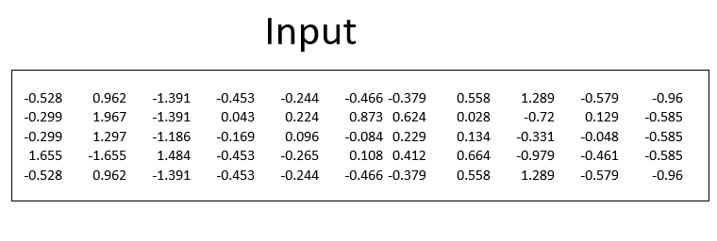
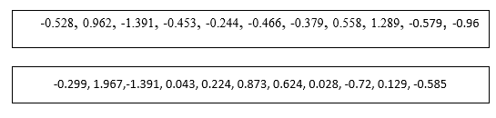
Bước 1:
Input - Thu thập dữ liệu cần phân cụm
Khởi tạo tâm cụm:

Slide 20
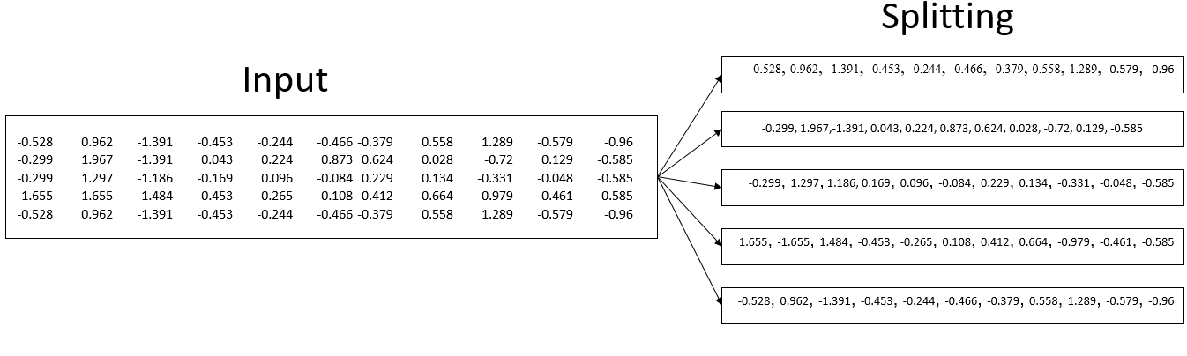
Bước 2: Splitting
- Chia dữ liệu thành từng dòng để xử lý
- Chia tập dữ liệu thành 1 hoặc một nhóm các điểm

Slide 21
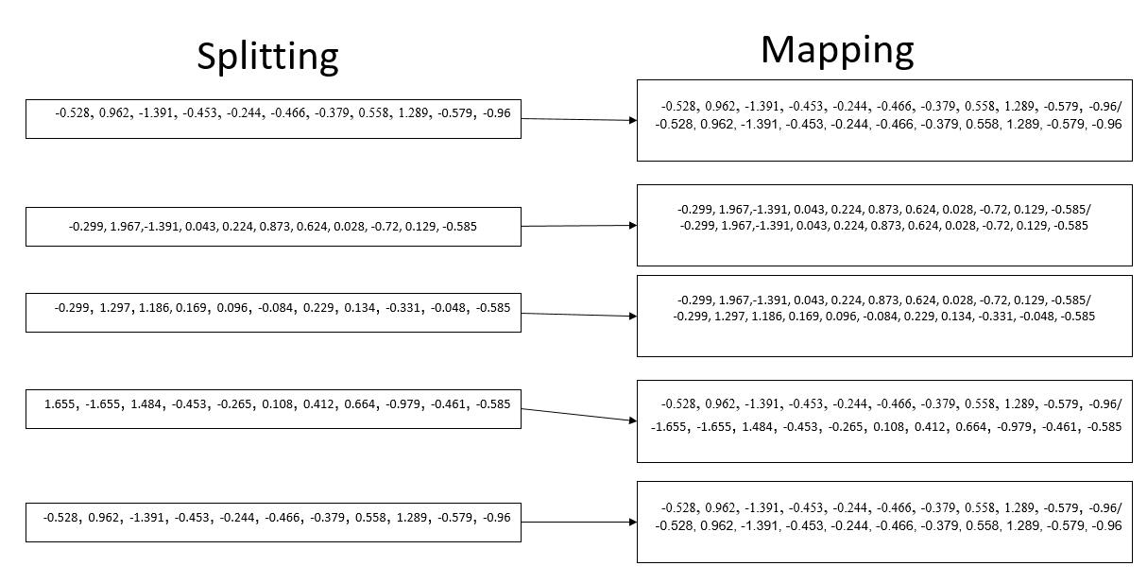
Bước 3: Mapping
- Tính khoảng cách các điểm đến các tâm cụm
- Tạo cặp key/value, với key là trọng tâm gần nhất, value là toạ độ của điểm đang xét

Slide 22
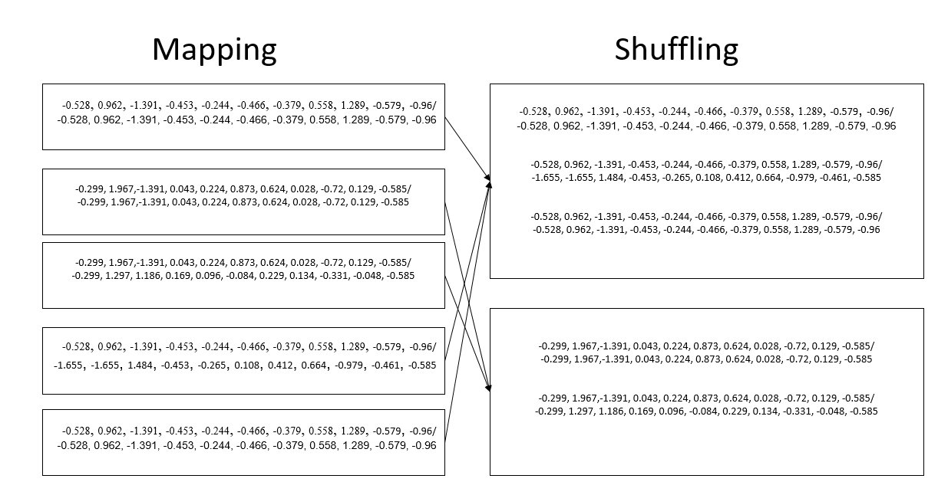
Bước 4: Shuffling
-Gom các dữ liệu có cùng key thành 1 nhóm

Slide 23
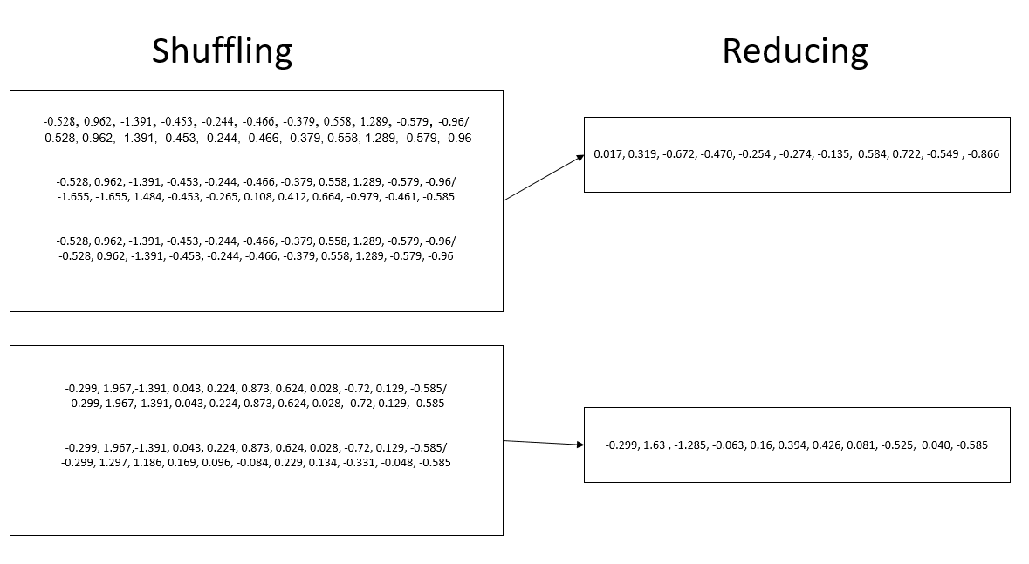
Bước 5: Reducing
- Tính toạ độ tâm mới bằng cách tính trung bình cộng các điểm đã được gán trọng tâm

Slide 24
Bước 6: Lặp lại và kiểm tra điểm dừng
- Gán tâm mới vào tâm khởi tạo ban đầu và thực hiện một vòng lặp mới
- Điều kiện dừng khi các tâm cũ không đổi so với tâm mới

Slide 25
04
Thực nghiệm

Slide 26
4.1. Tạo file chứa dữ liệu
Bước 1:
Tạo thư mục đầu vào trong hdfs
hdfs dfs -mkdir/k_input_btl
Bước 2:
Đẩy file wineQuality.csv vào folder k_input_btl vừa tạo
hadoop fs - put D:\bigData\wineQuality.csv /k_input_btl
Bước 3:
Tạo project đặt tên là KmeansMapReduce
Bước 4:
Thêm thư viện cần thiết để chạy MapReduce
Bước 5:
Tạo các class xử lý nhiệm vụ mapper, combiner, reducer mô hình Kmeans
Double click vào project KmeanMapReduce, chuột phải vào src và chọn New > Class

Slide 27
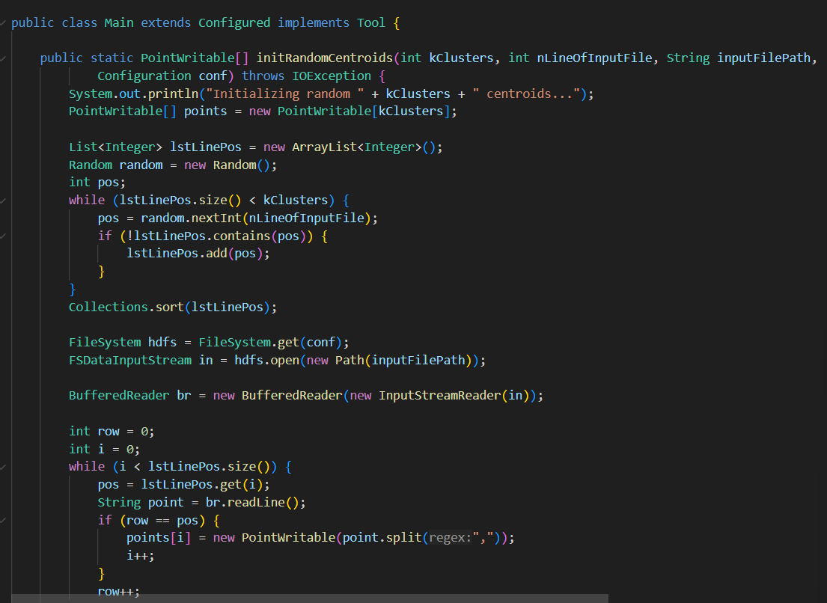
4.2. Tạo các class xử lý nhiệm vụ
Tạo class main:

Slide 28
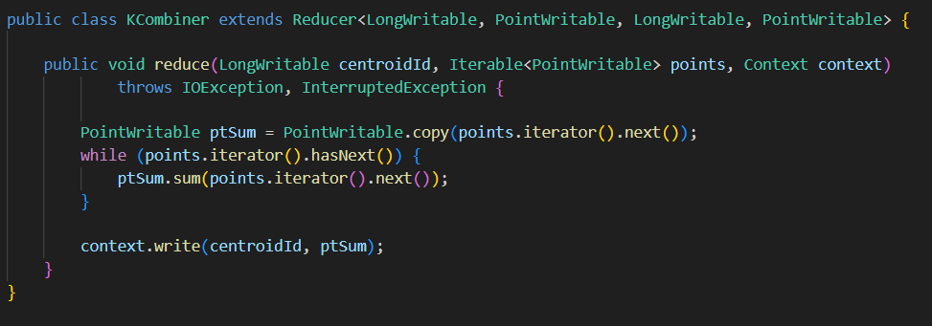
Tạo class KCombiner:

Slide 29
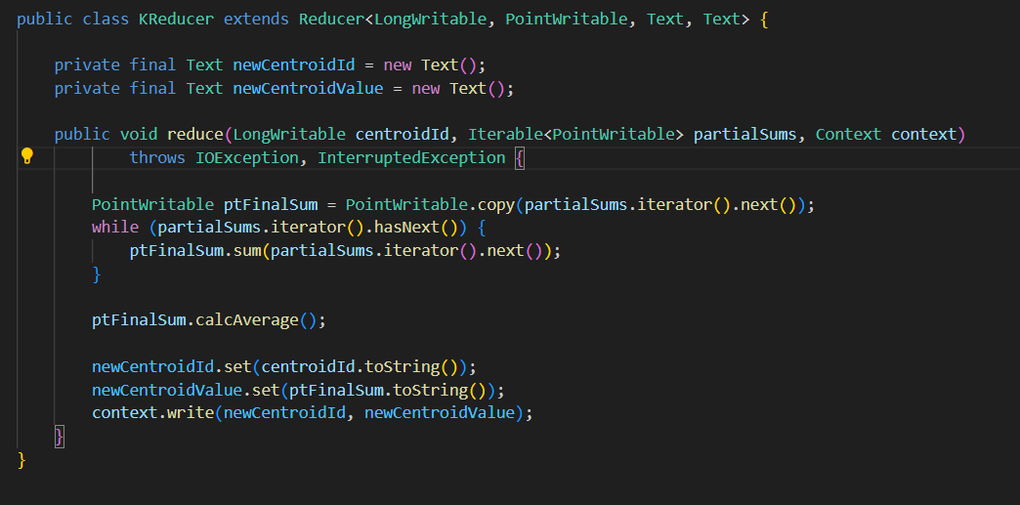
Tạo class KReducer:

Slide 30
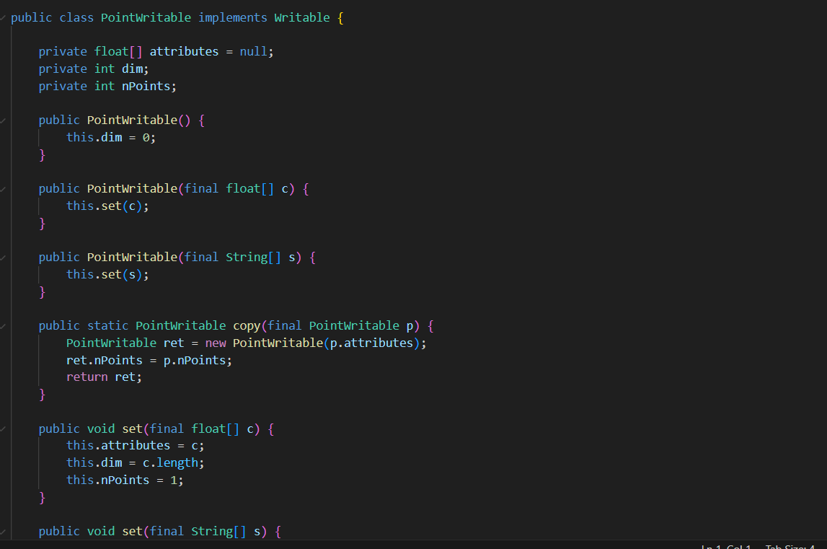
Tạo class PointWritable:

Slide 31
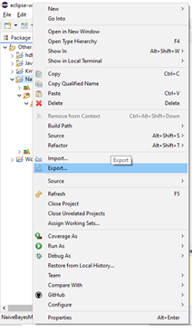
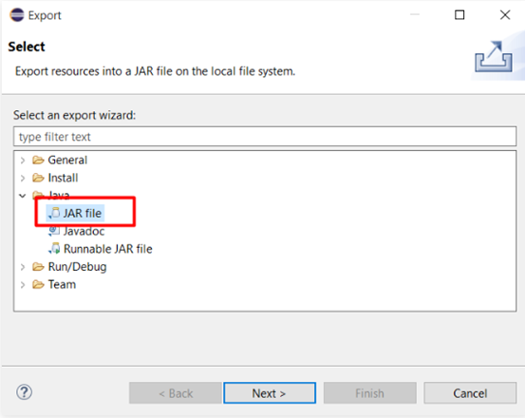
4.3. Tạo file jar
Chuột phải vào project chọn export:

Slide 32
4.4. Thử nghiệm
Chạy chương trình KmeansMapReduce chạy lệnh:
hadoop jar C:jar\kMeans_btl.jar -Din /k_input_btl/wineQuality.csv -Dlines 1600 -Dresult result.txt -Dmaxloop 50 -Dk 3 -Dthresh 0.0001 -DNumReduceTask 2 -Dout /k_output_btl
Chạy chương trình KmeansMapReduce chạy lệnh:
hdfs dfs -cat /k_output_btl/part-r-00000

Slide 33
Thanks!

